Slide 1
Vitis HPC Library
High Performance Computation
Multi-Layer Perceptron(MLP)
Reporter: 郭柏辰
Notes:
大家好，我今天要介紹的是Vitis HPC library，HPC就是，High-Performance Computation為大量計算的運算單元提共加速器，像是地震影像、高光譜相機、或是高精度模擬，甚至是為神經網路提共加速。這邊我們選定在library 的example (多層感知器)來做介紹。

Slide 2
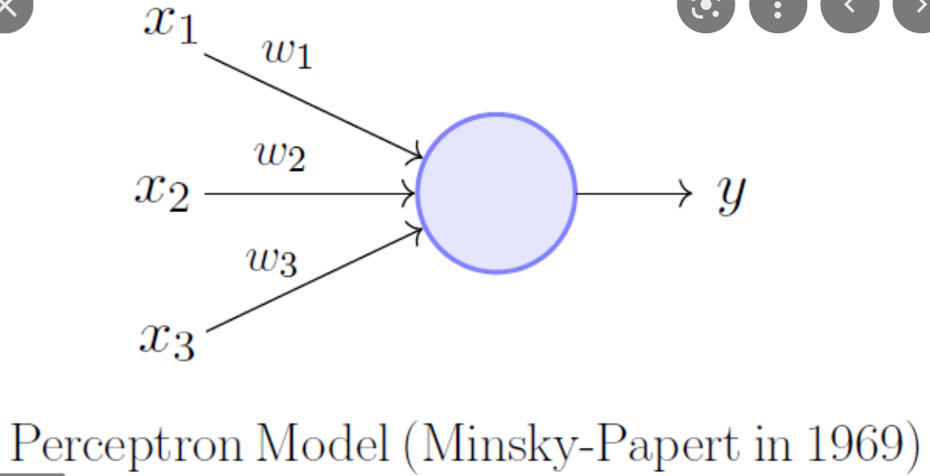
MLP Introduction
Multilayer Perceptron
Feedforward neural networks
Deep neuron network(DNN)的前身
最少要有三層
Input layer
Hidden layer
Output layer
Notes:
什麼是多層感知器呢?廣義來說它就是一個feedforward neural networks，神經觸突依樣向前傳遞，並且沒有back propagation，向右邊的圖示依樣，接受input以及weights，再加上bias之後形成output。
這也是最剛開始建立的深度神經網路模型的雛型，像是VGG16…VGG19之類的…。而他最基本的架構下，最少需要有三層，才會說他是一個MLP，包含一個input layer一個hidden layer以及一個output layer。

Slide 3
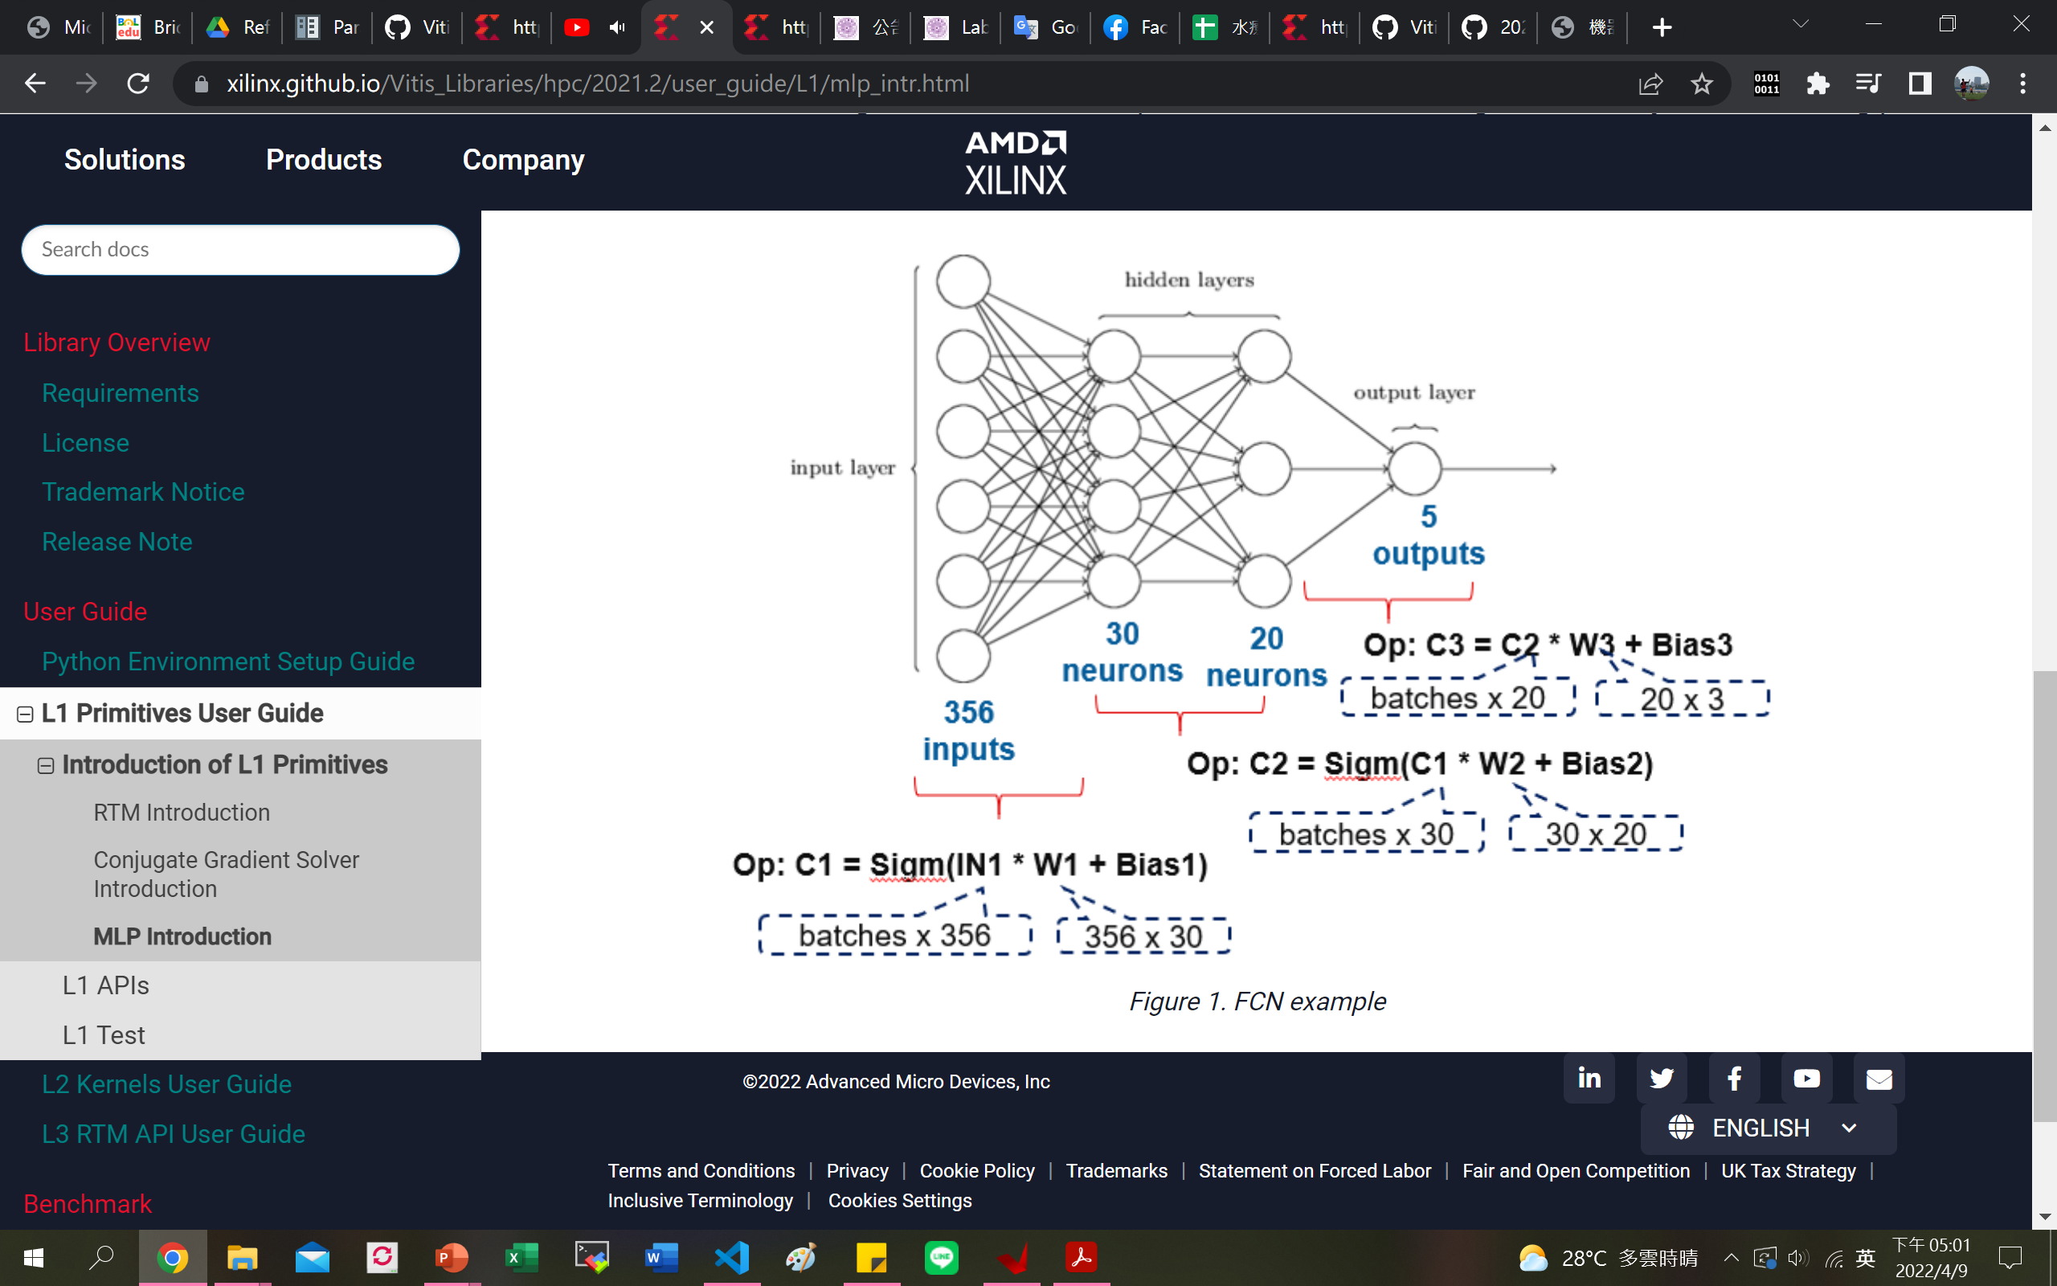
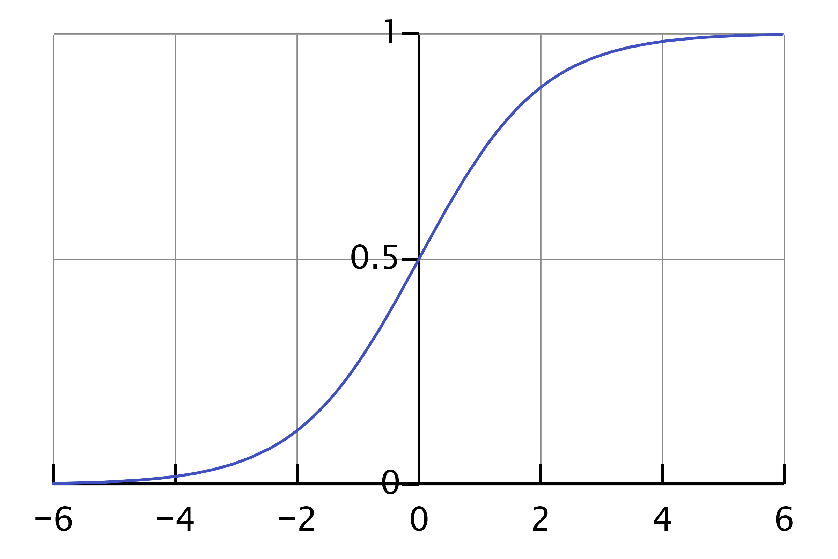
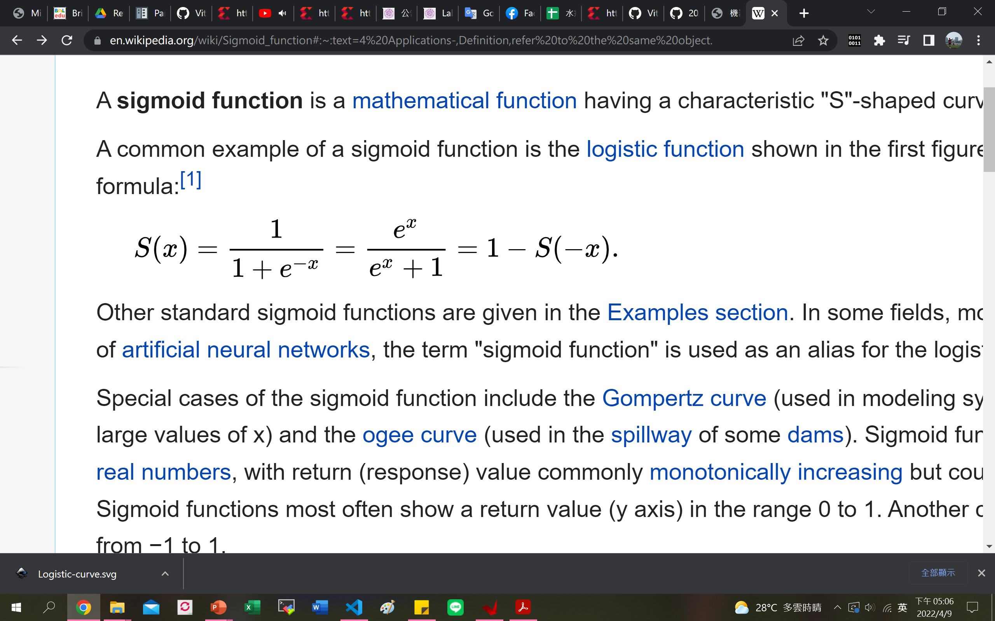
Example: 4 layers:一層 input layer, 兩層 hidden layers,一層output layer
每層之間的activation function使用Sigmoid function完成
batching input vectors
Reference: signa function: https://en.wikipedia.org/wiki/Sigmoid_function#:~:text=4%20Applications-,Definition,refer%20to%20the%20same%20object.
FCN : https://xilinx.github.io/Vitis_Libraries/hpc/2021.2/user_guide/L1/mlp_intr.html
Notes:
那這邊我們實際有一個MLP的範例，在第一層input layer中總共有356個input，並且在第二層中有30個neurons，因此第一個operation會被寫成C1=sigm(in1*w1+bias1)，其中這邊sigmoid是這邊的activation function，算是如左邊的樣子，然後第二層就會只剩下30個neurons的input vector，乘上第二組weight，得到第三層的input，最後再送到output layers做最後的運算，這邊最後的矩陣運算是batches*20乘上20*5再加上bias。

Slide 4
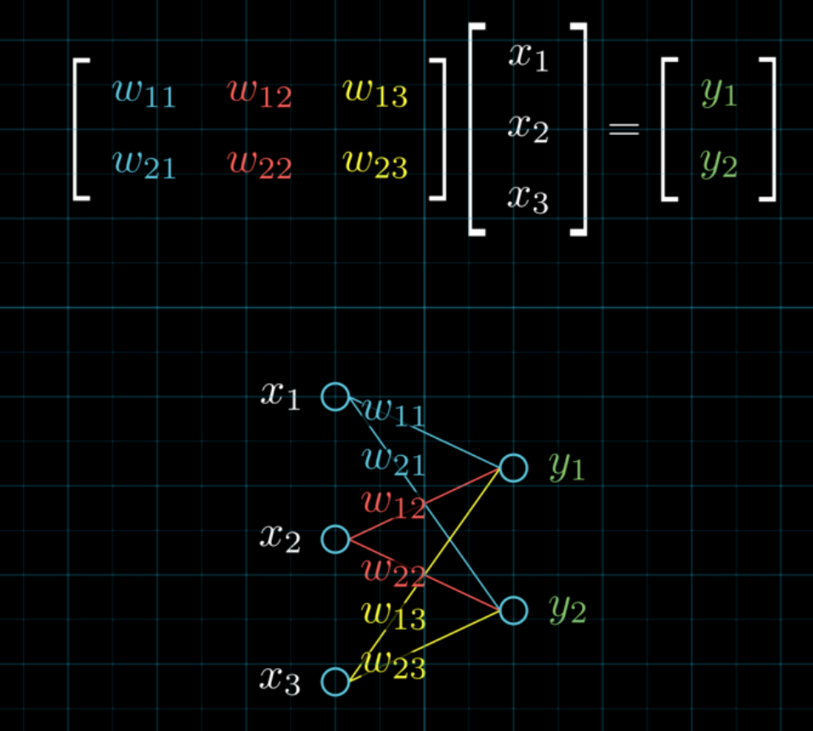
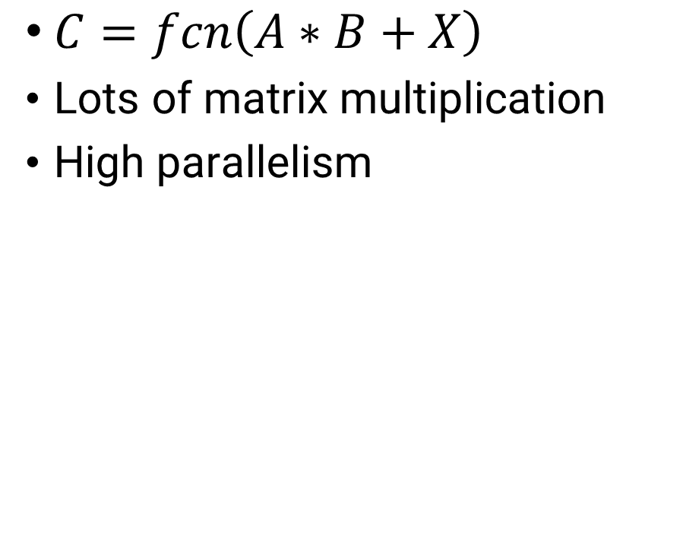
Why need acceleration?
$C=fcn\left(A∗B+X\right)$
Lots of matrix multiplication
High parallelism
Notes:
因為MLP中有大量高複雜度的矩陣乘法計算，以及MACs的使用，這些都是高平行度的資料，因此若是使用傳統CPU計算的話，會消耗相當多的cycle在做運算以及需要更多的buffer來做儲存，其資料流存取量會變得相當多，導致效能變差。因此將MLP做加速。

Slide 5
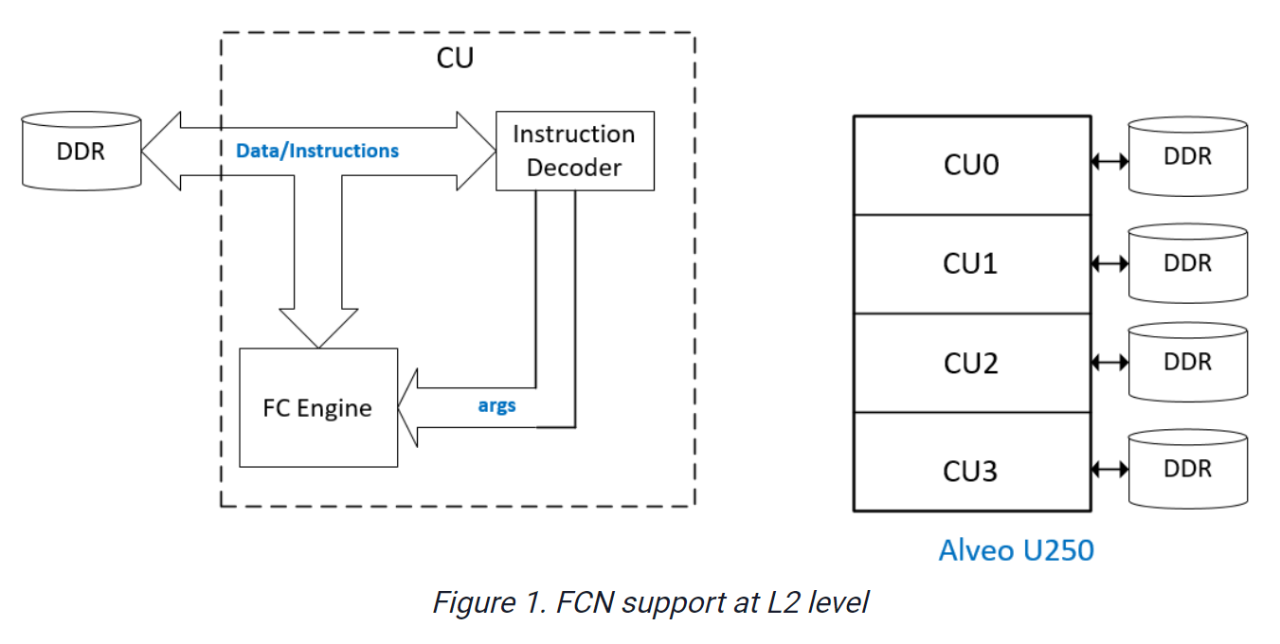
MPL kernels
Design as CU (Compute Unit)
fully connected (FC) engine
FC contain dense matrix-matrix multiplication and sigmoid function.
Chain of the operations is implemented by instruction decoder
多個instructions多次呼叫FC Engine完成FCN功能
Reference: https://xilinx.github.io/Vitis_Libraries/hpc/2021.2/user_guide/L2/L2_mlp.html
Notes:
再來我們先講到在L2的部分，針對MPL kernels的架構設計，這邊將一個fully connecting engine用compute unit包裝起來，這邊是針對DDR memory的存取data以及instruction分別到FC engine以及instruction decoder。這樣的設計讓每一個compute units可以分別占用一個memory channel。這邊在source code的部分有定義到說，data的部分走的是axi master，分別做memory的讀取，剩下的control signal走的是axi-lite。

Slide 6
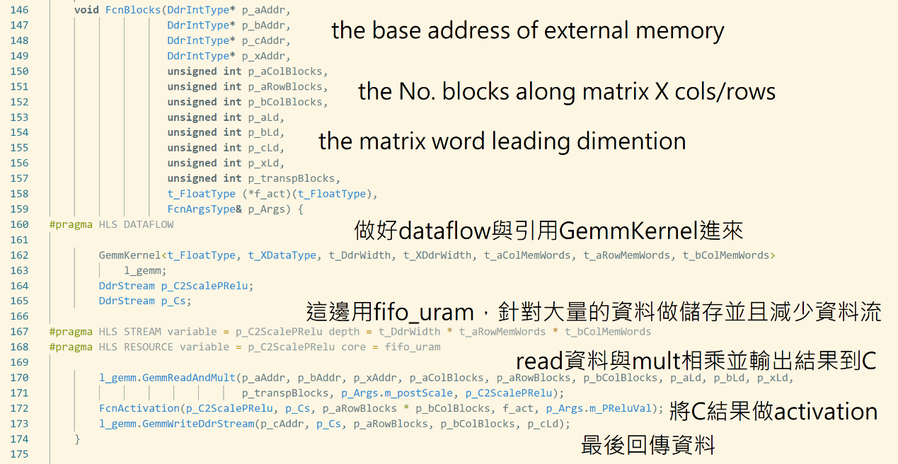
FCN blocks
Notes:
那再來我們講到FCN engine裡面的部分。這邊是L1中定義FCN硬體的部分。這邊的輸入參數主要有3個input的memory address以及在martix中的位置…等資訊。其中一個最重要在fully connected network之中會用到的$C=sigm(A∗B+Xbias)$，這邊是直接使用BLAS library(basic linear algebra subroutines)定義的GEMM kernels (General matrix multiply)，將A、B輸入矩陣相乘之後再加上X bias矩陣。最後在通過一個activation function，在這邊有定義，整體的activation function要怎麼被包裝執行，並且可選擇不同的function，包含relu，sigmoid，tansig。

Slide 7
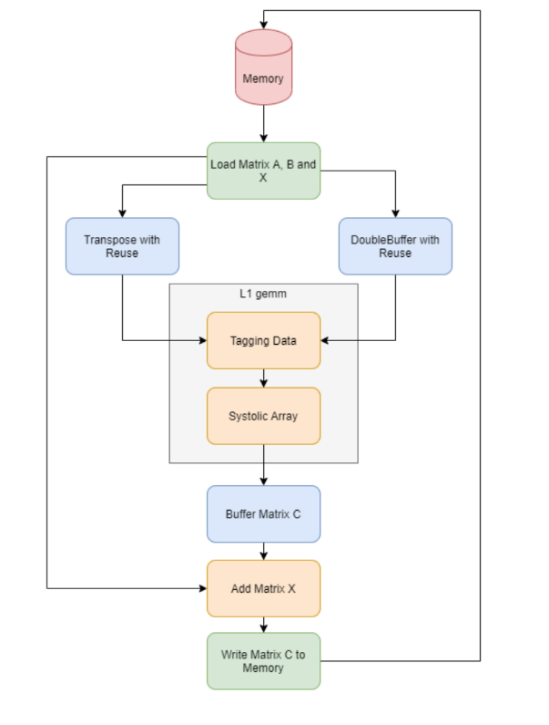
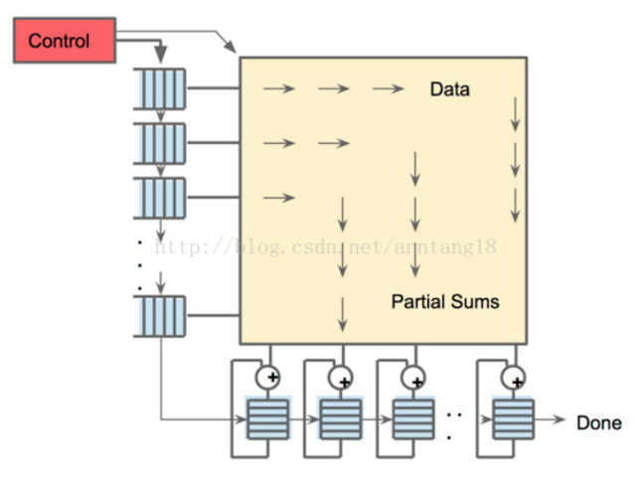
GEMM
Systolic array
Notes:
在這邊有提到在basic linear algebra subroutines BLAS有定義GEMM，主要由data mover, transpose 和buffer以及systolic array完成，其中systolic array是一個脈動陣列，讓輸入與輸出資料只在邊界的乘法加法器(MAC)，核心概念就是讓數據在運算單元(PE)的陣列中進行流動，減少訪存的次數，並且使得結構更加規整，佈線更加統一，提高頻率 。主要作用就是平衡I/O的讀寫。

Slide 8
kernel functions (mlp_wrapper.h)
bool xfhpcCreate(); // 初始化XFHPC和建立handle
bool xfhpcMalloc(); // 在FPGA allocates memory
bool xfhpcSetMatrix(); // 複製host端memory到FPGA端
bool xfhpcGetMatrix(); // 複製FPGA端memory到host端
bool xfhpcFree(); // free memory in FPGA
void xfhpcFreeInstr(); // free instruction
void xfhpcDestroy(); // release handle
bool xfhpcFcn(); // 呼叫使用FCN (以instruction)
Notes:
在instruction的部分，主要透過mlp_wrapper.h來做指令的包裝，控制memory以及FC engine的是用，其中xfhpc中mlp會用到的所有指令如下，提供在host端fcn_example.cpp所使用。

Slide 9
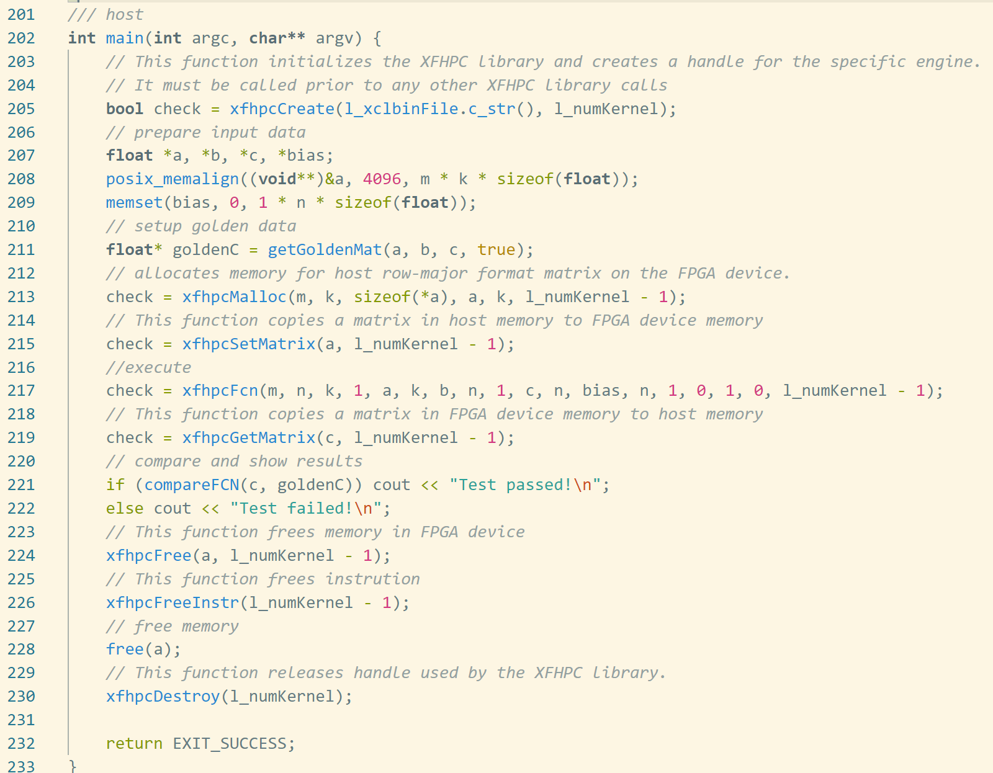
Host function fcn_example.cpp (Pseudocode)
1.Setup environment
2.prepare data
3.send it into FPGA
Execute and compare result
Clean memory used
Notes:
再來這邊是Host function的主要架構與流程，包含前面的setup environment，以及matri的資料準備，並且傳輸到FPGA中。中間的部分是執行FCN的部分並且比較結果。

Slide 10
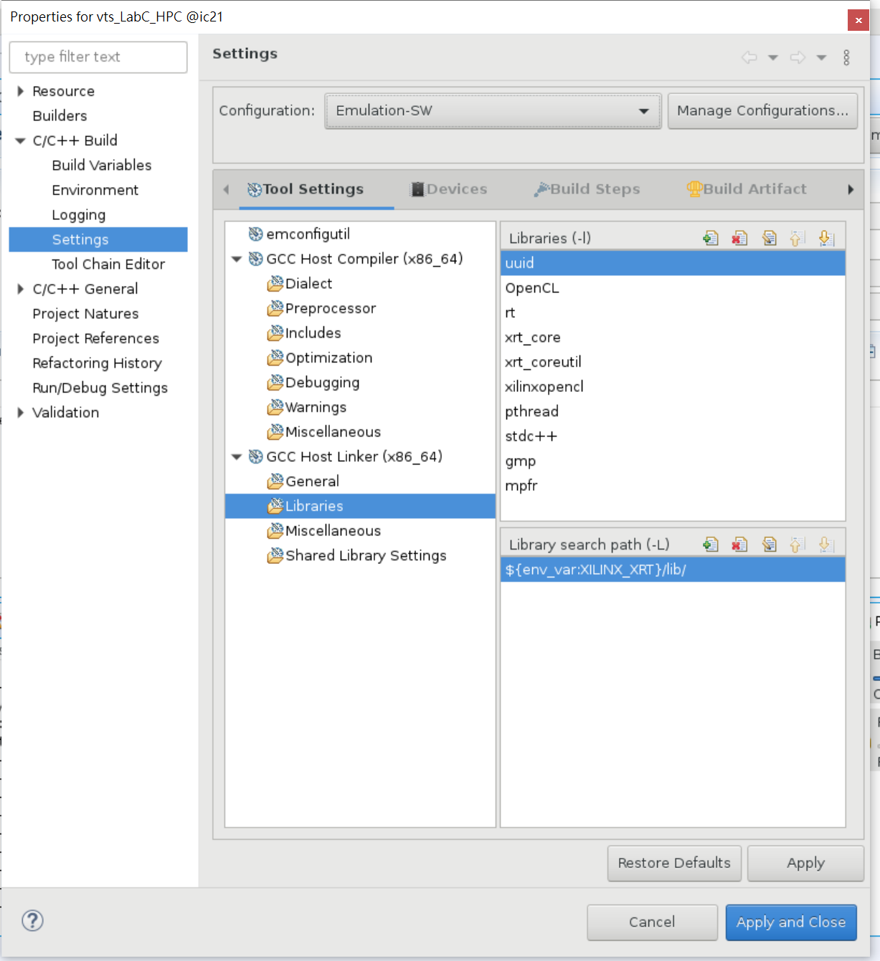
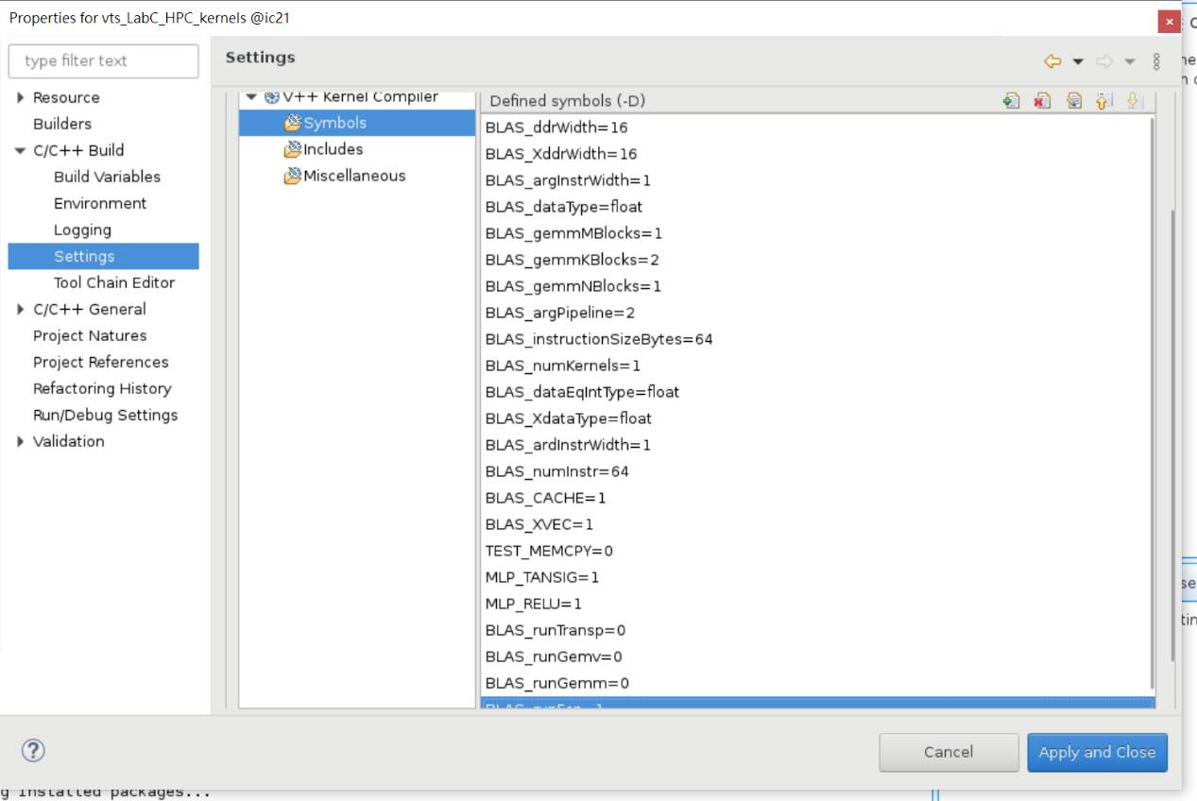
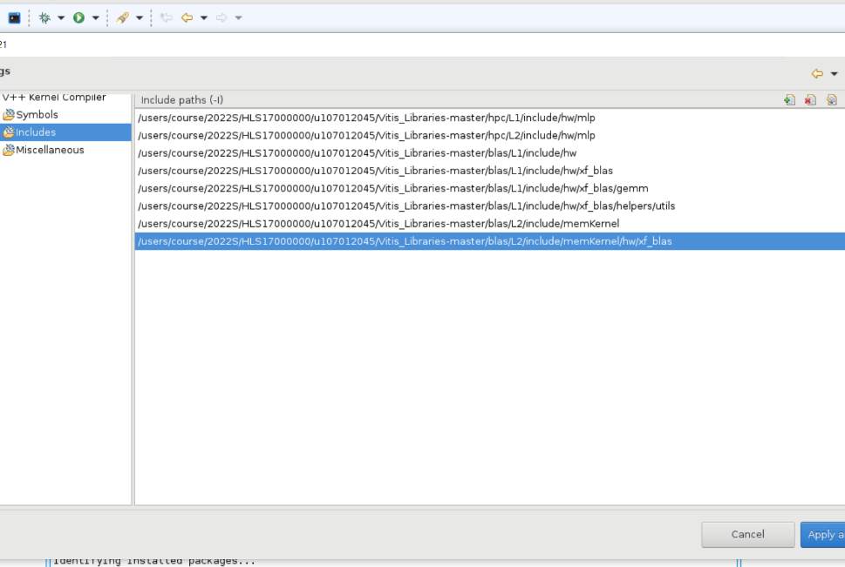
Design flow
Notes:
再來是design flow的部分，這邊走的vitis kernel flow，好在u50的平台上完成，這邊如果是使用GUI來完成的話，其流程大致與lab3相同，除了創建一個application project，並且匯入相應的kernel source code以及host source code之外。要注意的是要kernel project以及host project之中要設定properties，首先添加symbols ，這邊在makefile.param中有定義環境變數。再來添加include path，最後添加host linker> libraries。

Slide 11
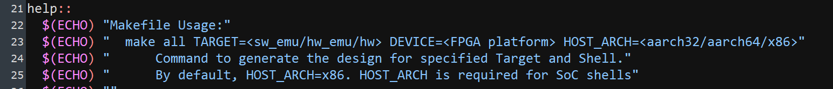
Design flow
Terminal>> scl enable devtoolset-9 bash
Open makefile
Add “export export LC_ALL=C” save and exit
Terminal >>make
Notes:
那如果是使用terminal的話，首先先在terminal端輸入scl enable devtoolset-9 bash建立一個bash環境之後可以直接指令如下。選定device=xilinx_u50_gen3x16_xdma_201920_3。為我們所有的板子。並且host_arch=x86。然後在做make。

Slide 12
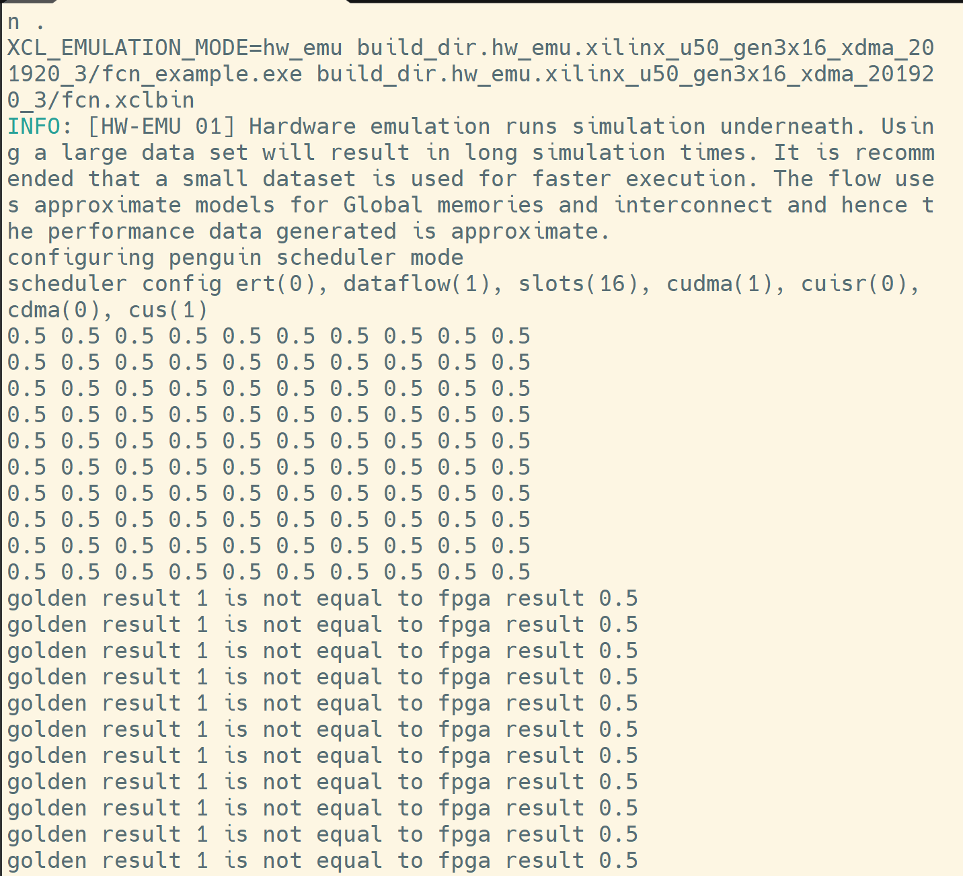
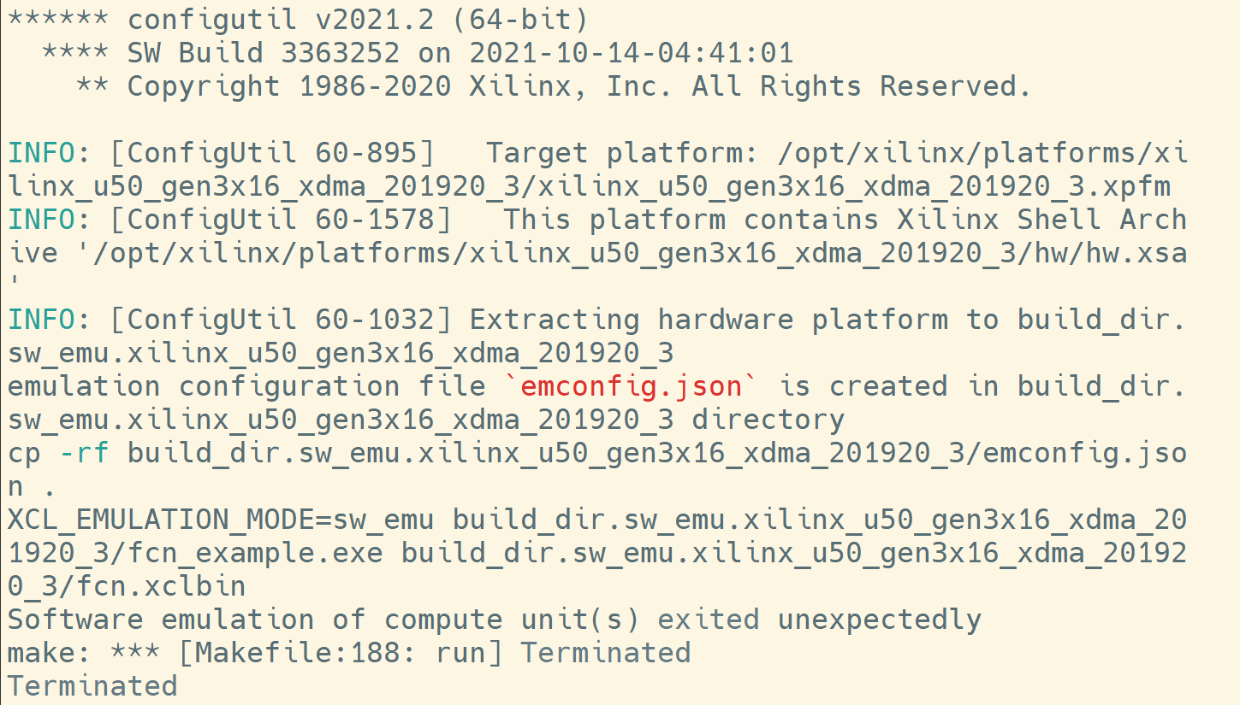
Emulation result
Emulation-SW
Emulation-HW
Notes:
即可執行，但由於不確定的原因導致執行結果會計算到一半跳出如下
而在Emulation-HW執行結果上可以正常執行，但其結果會與FPGA計算得到的結果不同，如下

Slide 13
analysis
Fcnkernel
(kernelop)
FcnBlocks
GemmRead
AndMult
FcnActivation
Kernel OP pipeline
GemmWriteDdrStream
GemmReadMatA
gemm
GemmReadMatB
GemmReadMatX
GemmBlockStream
process
GemmCbuffer
GemmAddX
macs
merge
process
Notes:
再來是分析的部分，我們先看整個example中的架構，最頂層是一個fcn kernel，底下有fcnblock作主要控制，然後在這些底下有使用到gemm的功能，包含讀取以及乘法，細分如下。

Slide 14
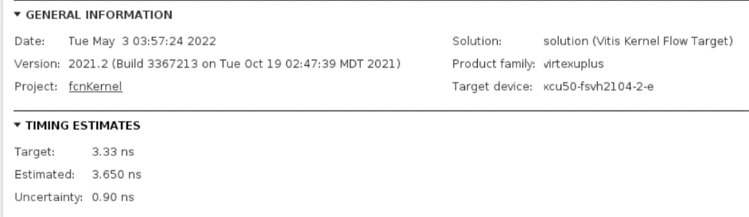
analysis
Notes:
再來我們先看合成的結果，最後timing合成是在3.6 ns左右。

Slide 15
analysis
Kernel的部分
 | BRAM | DSP | FF | LUT | Slack
fcnkernel | 46(1%) | 1272(21%) | 442929(25%) | 278898(31% | -1.22
FcnBlocks | 0(0%) | 1264(21%) | 4435563(24%) | 273324(31%) | -1.22
Notes:
再來看其消耗的資源，看到FCN block中佔了所有大部分的資源，而BRAM儲存的部分都是在fcnKernel之中，推估應該是用來存instruction。

Slide 16
analysis
 | BRAM | DSP | FF | LUT | Slack
GemmReadAndMult | 0 | 1255 | 430025 | 269497 | -1.22
GemmReadMatA | 0 | 21 | 3157 | 1971 | 0
GemmBlockStream | 0 | 1221 | 421050 | 263926 | -1.22
gemm | 0 | 1152 | 360046 | 203783 | -1.22
Macs(1個) | 0 | 72 | 17552 | 10372 | 0
Macs(總共16個) | 0 | 1152 | 284032 | 165952 | 0
merge_4_2 | 0 | 0 | 36067 | 14130 | -1.22
Notes:
Gemm的部分，可以看到Gemm裡面沒有使用到BRAM，另外其整體DSP的部分都是Mac乘加法器所使用到的，單一一個Macs需要72個DSP。再來觀看整體fabric的部分，可以看到GemmReadandMult，大部分的硬體都實作在Macs上了，幾乎就佔了66%左右。但整體timing violation的部分是實現在merge的地方，這邊是將16 MAC組合起來並且做資料傳遞與連接的部分。

Slide 17
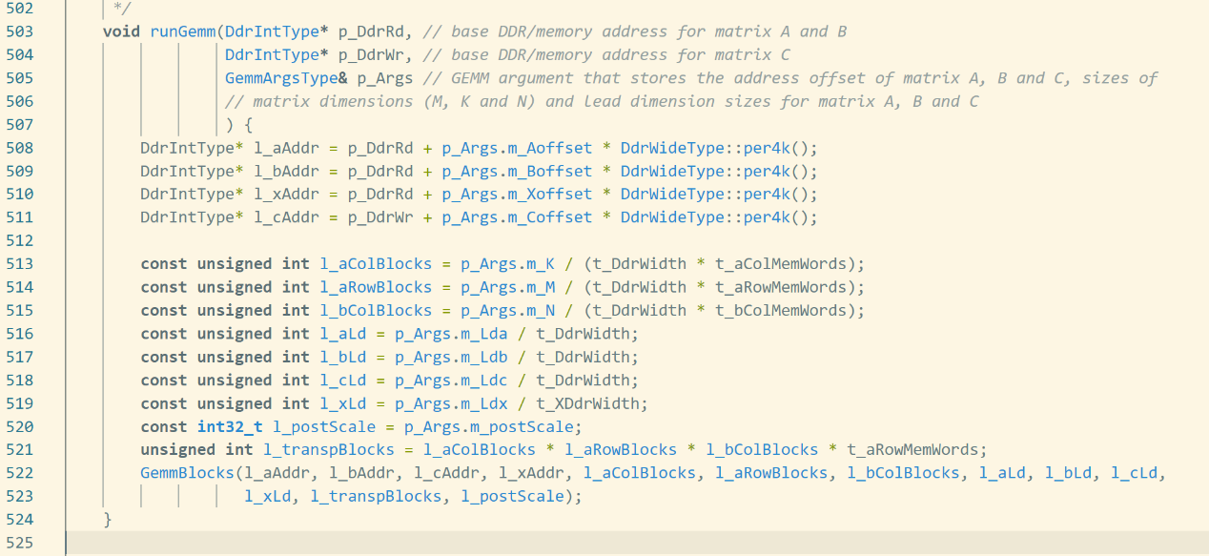
analysis (geemKernel.hpp)
Notes:
因此我們可以推估整體的critical timing受限於gemmKernel.hpp的 runGemm function之下。

Slide 18
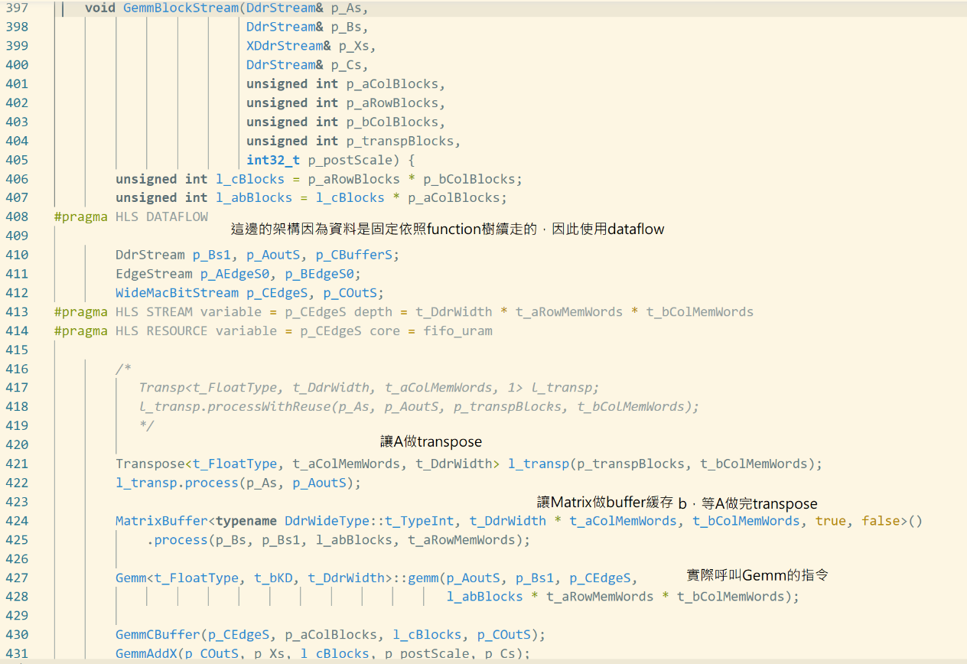
Notes:
再往下看到Gemmblocks中裡面有包含gemmblockstream。可以看到這邊有做相當多的乘法，相當的耗資源，推估這邊就是包含乘法加法器部分以及merge的部分。

Slide 19
Suggestion for improvement
希望能夠修改matrix的大小已符合可以讓u50板子可以執行Emulation-SW。
希望能夠修改讓Emulation-HW可以執行預期的結果。
原先以為可以優化的部分應該在fcn_kernel的地方，但經過合成之後發現應該優化的地方應該是在gemm的部分，屬於blas libraries的部分。希望能夠優化gemm來提升效能。

Slide 20
github
https://github.com/pckuo95/HLS_LabC

Slide 21
thanks

Slide 22
kernel functions (Fcnhost.hpp)
Class FcnArgs
會使用到blas library的host.hpp，功能性與BLASArgs相似
有定義m_postScaleVal、m_PReLUVal
Class FCNHost
會使用到blas library的host.hpp，功能性與BLASHost相似
有定義addFCNOp
因為有wrapper包裝好功能

Slide 23
Basic function (L1)
Fcn.hpp
Class Fcn
FcnActivation // applies activation function to the FCN output
FcnBlocks // run the FCN for input matrices
runFcn // launch fcn operation with given arguments
Activations.hpp
FcnScalePRelu
Relu (common function in DNN)
Sigmoid
transig

Slide 24
Validation plan
Test program: use fcn_example.cpp or /tests/mlp/fcn_test.cpp
Test data: /tests/mlp/data_64 binary matrix data
Validation platform: U50
Github: https://github.com/Xilinx/Vitis_Libraries/tree/master/hpc/L3

